Slide 1
Права споживачів та їх захист

Slide 2
Мета уроку, очікувані результати
Мета уроку
Очікувані результати
Розглянути правову базу захисту прав споживачів в Україні, механізм цього захисту;особливості електронного продажу й операцій із кредитною карткою. Характеризуєвати права споживачів, аналізувати окремі статті відповідних нормативно-правових актів щодо прав споживачів;
Формувати активну життєву позицію громадян України.
Учні ознайомляться із правовою базою прав споживачів; операціями з електронною картою;
Учні зможуть аналізуати окремі статті відповідних нормативно-правових актів; розв’язувати правові ситуації з використанням знань і положень цивільного,законодавства України;
Учні навчаться захищати свої права.

Slide 3
ВСЕСВІТНІЙ ДЕНЬ ЗАХИСТУ СПОЖИВАЧІВ
Щороку 15 березня відзначається Всесвітній день захисту прав споживачів. Історія починається з цього дня 1962 року, коли президент США Джон Кеннеді видав спеціальну постанову, що проголошувала «Чотири права споживачів» – на безпеку, якість товарів і послуг; на достовірну інформацію про них; право бути почутим у разі висунення споживацьких претензій; право захищати свої споживацькі претензії в суді. У 1973 році XXV сесія Консультативної Асамблеї Ради Європи затвердила «Хартію захисту споживачів», а в 1985 Генеральна Асамблея ООН затвердила «Керівні принципи захисту інтересів і прав споживачів»

Slide 4
Українське законодавство про захист прав споживачів
Захист прав споживачів закріплено і в національному законодавстві. Так, Основний Закон України проголошує: «Держава захищає права споживачів, здійснює контроль за якістю і безпечністю продукції та усіх видів послуг і робіт, сприяє діяльності громадських організацій споживачів». Спеціальним законом, який регулює відносини між споживачами та виробниками і продавцями товарів, виконавцями робіт і надавачами послуг, – є Закон України «Про захист прав споживачів».Напевне, немає такої дорослої людини, яка б не чула про цей закон. Але, на жаль, більшість споживачів, чиї права порушені, на знають про механізм їх захисту.

Slide 5
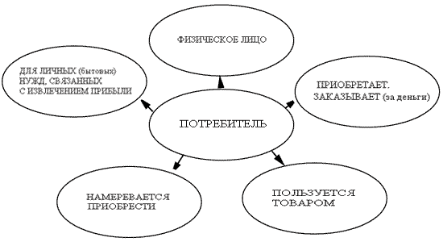

Споживач
– фізична особа, яка придбаває, замовляє, використовує або має намір придбати
чи замовити продукцію для особистих потреб, безпосередньо не пов’язаних
з підприємницькою діяльністю або виконанням обов’язків найманого працівника.

Slide 6
Вправа «Мозковий штурм» права споживачів
Нa доске записывается учителем “Права потребителя”, а учащиеся сами фиксируют на ней свои высказывания. Например:
на информацию
на выбор
на консультацию
на добросовестное, качественное обслуживание
на качество товара
на возврат товара
на замену товара
на возмещение убытков
на апробацию
на здоровье
на ошибку
на защиту от агрессии
на возмещение морального ущерба.

Slide 7

Які права мають споживачі?
Споживачі під час придбання, замовлення або використання продукції, яка реалізується на території України, для задоволення своїх особистих потреб мають право на:
1) захист своїх прав державою;
2) належну якість продукції та обслуговування;
3) безпеку продукції;
4) необхідну, доступну, достовірну та своєчасну інформацію про продукцію, її кількість, якість, асортимент, а також про її виробника (виконавця, продавця);
5) відшкодування майнової та моральної шкоди, завданої внаслідок недоліків продукції (дефекту в продукції), відповідно до закону;
6) звернення до суду та інших уповноважених державних органів за захистом порушених прав;
7) об’єднання в громадські організації споживачів (об’єднання споживачів).
Мова – українська !

Slide 8

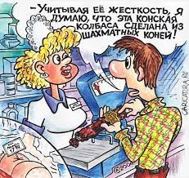
Які права споживача у разі придбання ним товару неналежної якості?
У разі виявлення протягом встановленого гарантійного строку недоліків споживач, в порядку та у строки, що встановлені законодавством, має право вимагати:
1) пропорційного зменшення ціни;
2) безоплатного усунення недоліків товару в розумний строк;
3) відшкодування витрат на усунення недоліків товару.

Slide 9
Які права споживача при придбанні товару належної якості?
Споживач має право обміняти непродовольчий товар належної якості на аналогічний у продавця, в якого він був придбаний, якщо товар не задовольнив його за формою, габаритами, фасоном, кольором, розміром або з інших причин не може бути ним використаний за призначенням.
Споживач має право на обмін товару належної якості протягом чотирнадцяти днів, не рахуючи дня купівлі, якщо триваліший строк не оголошений продавцем.
Обмін товару належної якості провадиться, якщо він не використовувався і якщо збережено його товарний вигляд, споживчі властивості, пломби, ярлики, а також розрахунковий документ, виданий споживачеві разом з проданим товаром.

Slide 10
Права споживача вважаються в будь-якому разі порушеними, якщо:
1) при реалізації продукції будь-яким чином порушується право споживача на свободу вибору продукції;
2) при реалізації продукції будь-яким чином порушується свобода волевиявлення споживача та/або висловлене ним волевиявлення;
3) при наданні послуги, від якої споживач не може відмовитись, а одержати може лише в одного виконавця, виконавець нав’язує такі умови одержання послуги, які ставлять споживача у нерівне становище порівняно з іншими споживачами та/або виконавцями, не надають споживачеві однакових гарантій відшкодування шкоди, завданої невиконанням (неналежним виконанням) сторонами умов договору;
4) порушується принцип рівності сторін договору, учасником якого є споживач;
5) будь-яким чином (крім випадків, передбачених законом) обмежується право споживача на одержання необхідної, доступної, достовірної та своєчасної інформації про відповідну продукцію;
6) споживачу реалізовано продукцію, яка є небезпечною, неналежної якості, фальсифікованою;
7) ціну продукції визначено неналежним чином;
8) документи, які підтверджують виконання договору, учасником якого є споживач, своєчасно не передано (надано) споживачу.

Slide 11
Обов’язки споживачів:
1) перед початком експлуатації товару уважно ознайомитися з правилами експлуатації, викладеними в наданій виробником (продавцем, виконавцем) документації на товар;
2) в разі необхідності роз’яснення умов та правил використання товару – до початку використання товару звернутися за роз’ясненнями до продавця (виробника, виконавця) або до іншої вказаної в експлуатаційній документації особи, що виконує їх функції;
3) користуватися товаром згідно з його цільовим призначенням та дотримуватися умов (вимог, норм, правил), встановлених виробником товару (виконавцем) в експлуатаційній документації;
4) з метою запобігання негативним для споживача наслідкам використання товару – застосовувати передбачені виробником в товарі засоби безпеки з дотриманням передбачених експлуатаційною документацією спеціальних правил, а в разі відсутності таких правил в документації – дотримуватися звичайних розумних заходів безпеки, встановлених для товарів такого роду.

Slide 12
Які права споживача у разі порушення умов договору про виконання робіт (надання послуг)?
Споживач має право відмовитися від договору про виконання робіт (надання послуг) і вимагати відшкодування збитків, якщо виконавець своєчасно не приступив до виконання зобов’язань за договором або виконує роботу так повільно, що закінчити її у визначений строк стає неможливим.
Якщо значну частину обсягу послуги чи робіт (понад сімдесят відсотків загального обсягу) вже було виконано, споживач має право розірвати договір лише стосовно частини послуги або робіт, що залишилася.
Якщо під час виконання робіт (надання послуг) стане очевидним, що їх не буде виконано з вини виконавця згідно з умовами договору, споживач має право призначити виконавцю відповідний строк для усунення недоліків, а в разі невиконання цієї вимоги у визначений строк – розірвати договір і вимагати відшкодування збитків або доручити виправлення недоліків третій особі за рахунок виконавця.
У разі виявлення недоліків у виконаній роботі (наданій послузі) споживач має право на свій вибір вимагати:
1) безоплатного усунення недоліків у виконаній роботі (наданій послузі) у розумний строк;
2) відповідного зменшення ціни виконаної роботи (наданої послуги);
3) безоплатного виготовлення іншої речі з такого ж матеріалу і такої ж якості чи повторного виконання роботи;
4) відшкодування завданих йому збитків з усуненням недоліків виконаної роботи (наданої послуги) своїми силами чи із залученням третьої особи;
5) реалізації інших прав, що передбачені чинним законодавством на день укладення відповідного договору.

Slide 13
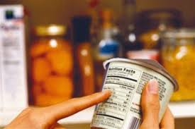
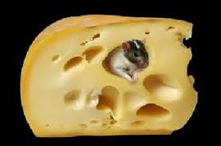
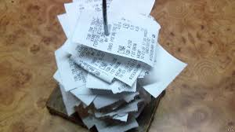

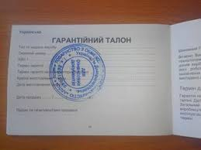
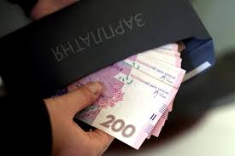
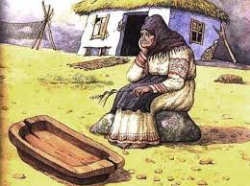
Робота в групі: Скласти розповідь « Я – споживач»

Slide 14
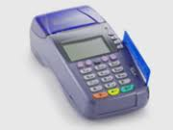
БЕЗГОТІВКОВИЙ РОЗРАХУНОК за товари та послуги

Slide 15
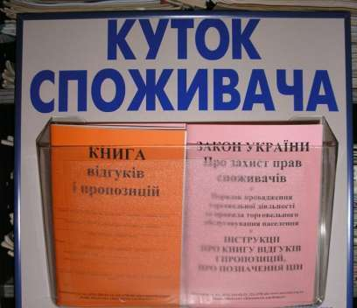
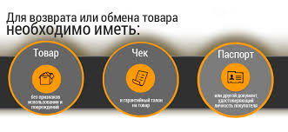
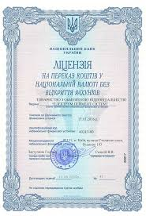
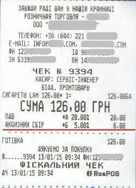



РоБОТА в ГРУПІ: «Якщо Ваші права порушено»

Slide 16
ПАМ’ЯТКА споживача
1. ПОДУМАЙТЕ, ЧИ СПРАВДІ ВАМ ПОТРІБЕН ЦЕЙ ТОВАР
2. ЗНАЙДІТЬ ІНФОРМАЦІЮ ПРО СХОЖІ ТОВАРИ:
• ПОРІВНЯЙТЕ АНАЛОГІЧНІ ВИРОБИ РІЗНИХ МОДЕЛЕЙ У РІЗНИХ МАГАЗИНАХ;
• УВАЖНО ВИВЧІТЬ ЦІНИ.
3. ДЕТАЛЬНО З'ЯСУЙТЕ:
> ОСНОВНІ СПОЖИВЧІ ВЛАСТИВОСТІ ТОВАРУ, А ЩОДО ПРОДУКТІВ ХАРЧУВАННЯ – СКЛАД І ВМІСТ ШКІДЛИВИХ РЕЧОВИН;
> ДАТУ ВИГОТОВЛЕННЯ ТОВАРУ;
> ЯК ПРАВИЛЬНО КОРИСТУВАТИСЯ ТОВАРОМ;
> ТЕРМІН СЛУЖБИ (ПРИДНОСТІ);
> ГАРАНТІЙНІ ЗОБОВ'ЯЗАННЯВИРОБНИКА;
> НАЙМЕНУВАННЯ ТА АДРЕСУ ПІДПРИЄМСТВА, ЩО ПРОВОДИТЬ РЕМОНТ ТА ТЕХНІЧНЕ ОБСЛУГОВУВАННЯ.
4. МОЖЕТЕ ВИМАГАТИ ДОКУМЕНТ ПРО ЦІНУ. 5. ВИМАГАЙТЕ НАДАТИ ВАМ ІНФОРМАЦІЮ (ІНСТРУКЦІЮ, СЕРТИФІКАТ ЯКОСТІ) ПРО ТОВАР МОВОЮ, ЯКОЮ ВИ ВОЛОДІЄТЕ.
6. ПЕРЕВІРТЕ ГРОШІ, ЩО ДАЄТЕ, ОДЕРЖАВШИ ЗДАЧУ, ПЕРЕРАХУЙТЕ ЇЇ В ПРИСУТНОСТІ ПРО­ДАВЦЯ.
7. ВІЗЬМІТЬ КВИТАНЦІЮ, ЧЕК, ЩО ЗАСВІДЧУЄ ФАКТ КУПІВЛІ.

Slide 17
Що робити якщо порушені права споживача?
звернутися до продавця (виробника товару), виконавця робіт чи надавача послуг із письмовою заявою про поновлення свого права. Заяву слід підготувати у двох примірниках та вимагати щоб на другому примірнику (вашому) проставили відмітку про отримання заяви (із зазначенням дати, прізвища і посади особи, яка прийняла заяву, її підписом, печаткою). До заяви додати копії документів, які підтверджують правомірність вашої вимоги (чек, гарантія, паспорт на товар тощо).
2. Якщо продавець, виробник, виконавець робіт чи надавач послуг відмовляють у задоволенні заяви (скарги), то необхідно звертатись із письмовою заявою про відновлення прав до Інспекції з питань захисту прав споживачів.
У зверненні потрібно вказати:
- куди і до кого ви звертаєтеся: назва, адреса органу, посадова особа, в повноваження якої входить вирішення вашого питання;
- ваше прізвище, ім’я, по-батькові;
- місце вашого проживання;
- суть питання, конкретні пропозиції, прохання чи вимоги;
- підпис і дата.
До заяви додати копії документів, які підтверджують правомірність вашої вимоги (чек, гарантія, паспорт на товар тощо).
Інспекція повинна надати відповідь в чітко встановлені терміни до 15 днів (якщо питання не потребує додаткового вивчення); на протязі місяця або до 45 днів (якщо в місячний термін вирішити порушені у зверненні питання неможливо) – про це вам зобов’язані повідомити.
3. Якщо звернення до Інспекції не дали результатів, але ви впевнені, що праві, то потрібно звертатися до суду.
Споживачі мають право подати позов до суду за місцем свого проживання; за місцем знаходження відповідача; за місцем завдання шкоди; за місцем виконання договору (якщо він укладався).
Увага! Споживачі звільняються від сплати судового збору за позовами, що пов’язані з порушенням їх прав. При задоволенні ваших вимог суд одночасно вирішує питання про відшкодовування моральної (немайнової) шкоди, завданої Вам товаром, якщо такі вимоги будуть зазначені в заяві.
4. Також ви можете звертатись до громадських організацій.
Телефон «гарячої лінії» Державної інспекції України з питань захисту прав споживачів: (044) 528-92-44

Slide 18
ЗРАЗОК СКАРГИ (претензії) на випадок придбання товару неналежної якості
Директорові магазину ______________________ (зазначається найменування підприємства (власника);
юридична адреса)
______________________________________________ (в родовому відмінку зазначаються прізвище, ім'я, по батькові, домашня адреса, телефон споживача)
СКАРГА (ПРЕТЕНЗІЯ)
«___» _________20__ року у Вашому магазині я придбав/придбала _____________________________,
(найменування товару)
вартістю _________ гривень.
Через ________ після покупки _________________________________________________________
(найменування товару)
Вийшов з ладу (інше) ________________________________________________________________
Згідно з п. 1 ст. 14 Закону України «Про захист прав споживачів» вимагаю заміни неякісного _____________________________________________________ на новий доброякісний негайно, якщо аналогічних товарів немає в продажу – протягом місяця.
У разі відмови у моїй законній вимозі залишаю за собою право звернутися до суду з позовною заявою про примусову заміну _____________________________________________________________
(найменування товару)
а також про стягнення моральної шкоди, заподіяної мені вашими незаконними діями.
Про прийняття рішення прошу повідомити мене письмово в установлений законом строк.
Дата ___________ Підпис _________________

